Slide 1
Эколята .
Подготовили: Пагава Р.Я
Сафарова Н.Б

Slide 2
В нашем детском саду с самого раннего возраста ведётся работа по экологическому воспитанию дошкольников. Дети начинают познавать мир, а вместе с изучением окружающей среды они получают представление о её хрупкости, учатся любить, беречь и защищать природу, узнавать, какие действия человека наносят ей непоправимый вред.
В каждой группе оборудован уголок природы, ведётся календарь наблюдений. В нашей группе мы создали уголок «Эколята — Дошколята».
Основной целью данного уголка, является формирование у дошкольников экологической культуры и культуры природолюбия, что в итоге должно сформировать у детей новое экологическое мышление, способность осознавать последствия своих действий по отношению к окружающей среде, умение жить в гармонии с природой

Slide 3
Описание уголка «Эколята — Дошколята»
Уголок «Эколята – дошколята» –органично вписался в интерьер нашей группы. Он является просветительской, игровой и учебной зоной для детей и родителей. Уголок является местом систематического труда и наблюдений воспитанников, где они имеют возможность максимально проявить активность и самостоятельность в познании окружающего мира. А благодаря героям - Эколятам Шалуну, Умнице, Елочке и Тихоне наши воспитанники имеют возможность прикоснуться к миру природы, познать её тайны, стать её защитниками и друзьями.
В этом импровизированном природном эко-царстве главное место занимает красочно оформленный стенд, посвящённый «Эколятам-Дошколятам» на нем размещены: логотип, текст клятвы, правила поведения в природе.

Slide 4
Важную роль в нашем уголке играют связанные родителями куклы Эколята и живой мир представленный комнатными растениями и эмитацией элементов животного мира. У детей формируются бережное отношение к растениям, забота о живых существах, любовь к природе, развиваются трудовые навыки. В уголке собраны образцы растений нашего региона и есть все необходимое для ухода за комнатными растениями. В экологическом уголке собраны художественные произведения о природе: сказки, рассказы, загадки, стихи, пословицы и поговорки, а также модели для рассказывания стихов, сказок; подобрана картотека дидактических игр, иллюстраций, тематических картинок, обучающих экологических сказок, различный наглядный материал.

Slide 5
Уголок включает в себя детско-творческие работы в которых отражается красота родной природы.
В течение года с детьми и родителями реализуются различные экологические проекты («Животные наших лесов», «Чудо огород на подоконнике», «Здравствуй гостья зима - просим милости к нам», «Мы – друзья зимующих птиц», «Золотая осень», «Мы юные исследователи природы»). Результаты представлены в виде макетов, коллекций, выставок и праздничных мероприятий. Для работы с родителями уголок снабжён постер-консультациями и лэпбуками – «Наш сад» и «Весна»
Информация, представленная в уголке, меняется согласно сезонным изменениям в природе.

Slide 6
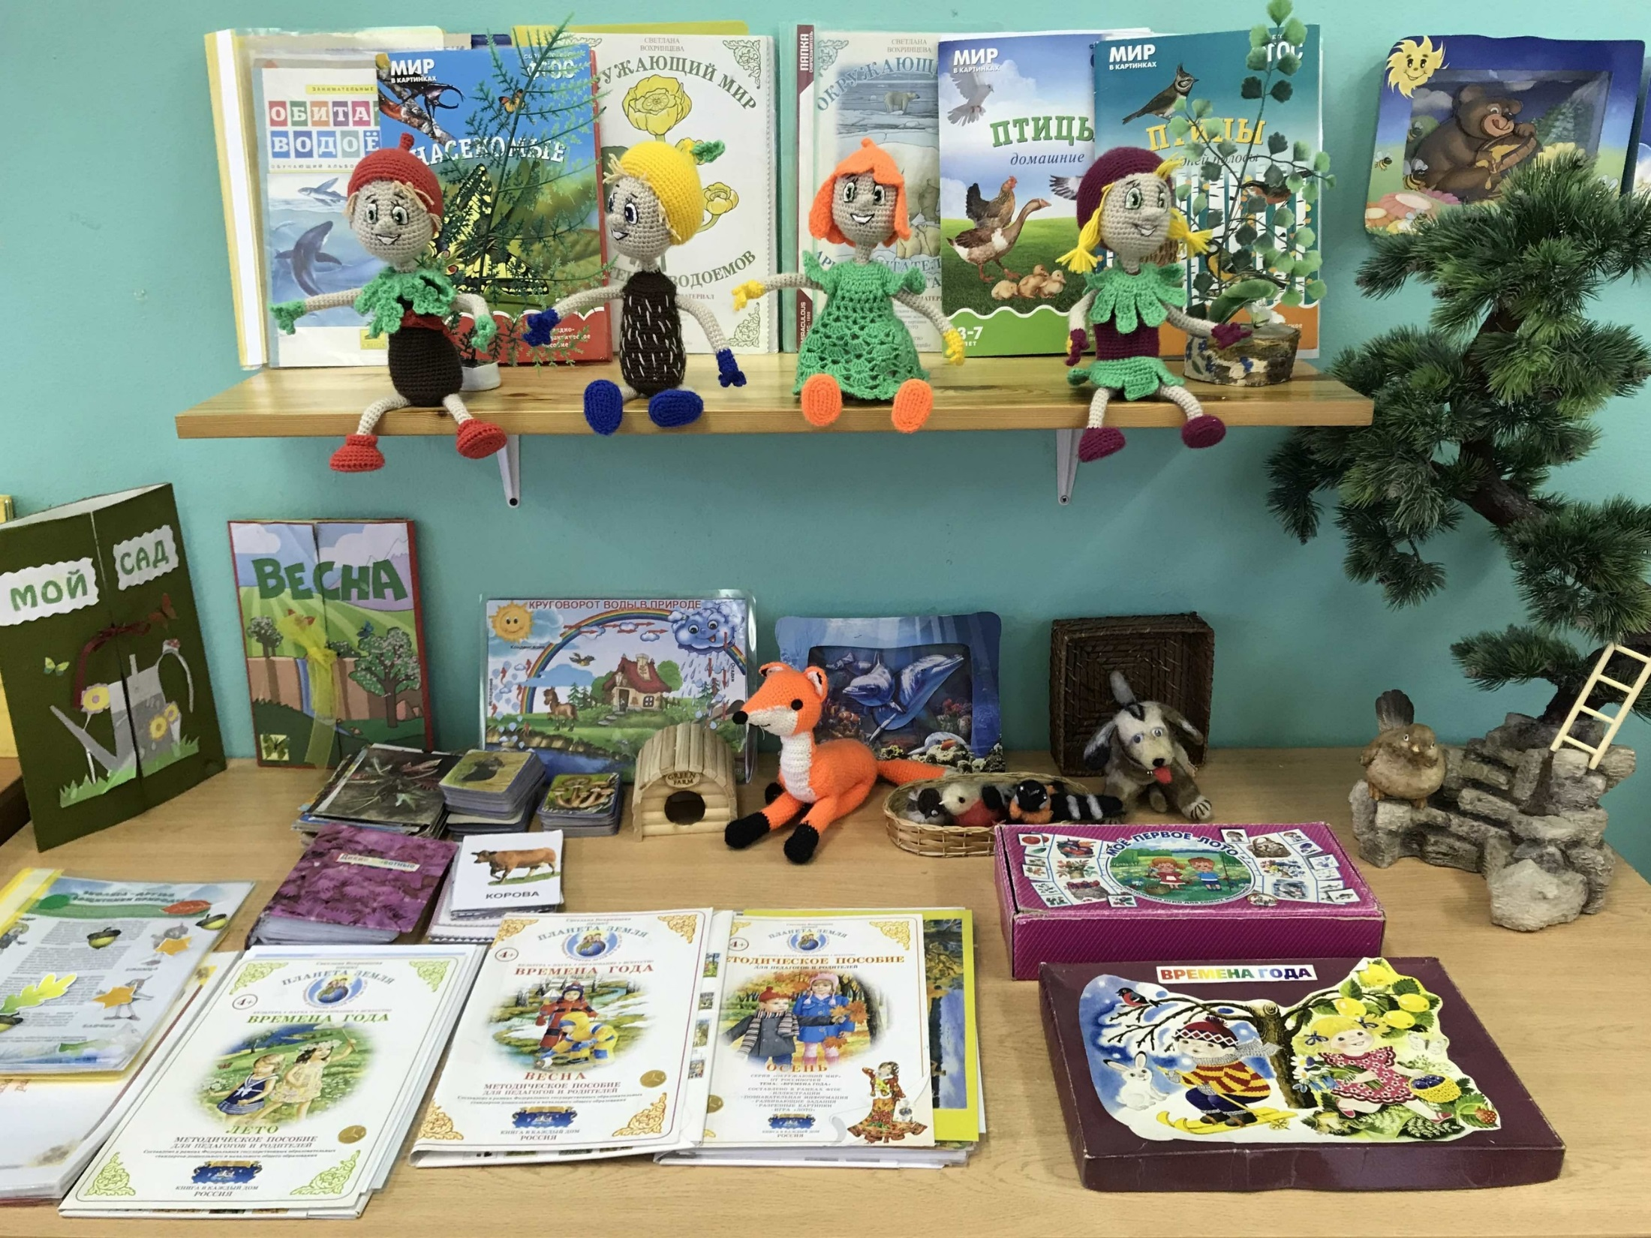

Slide 7
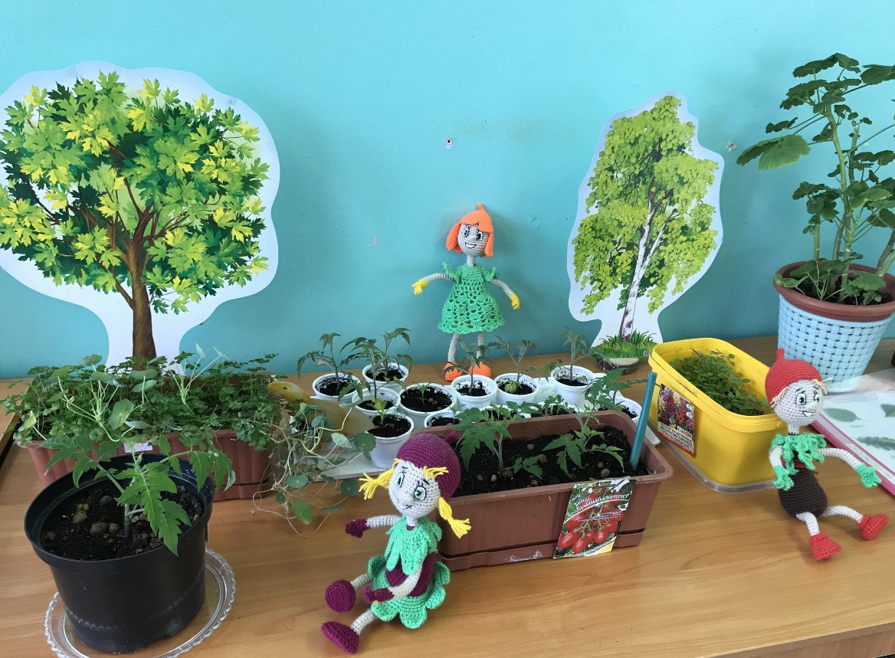
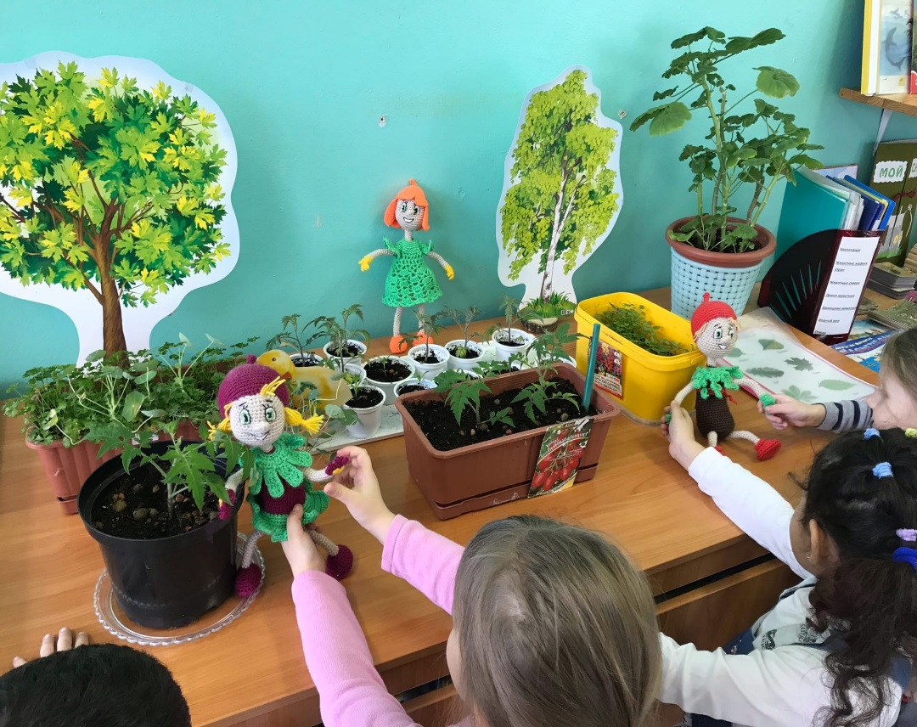
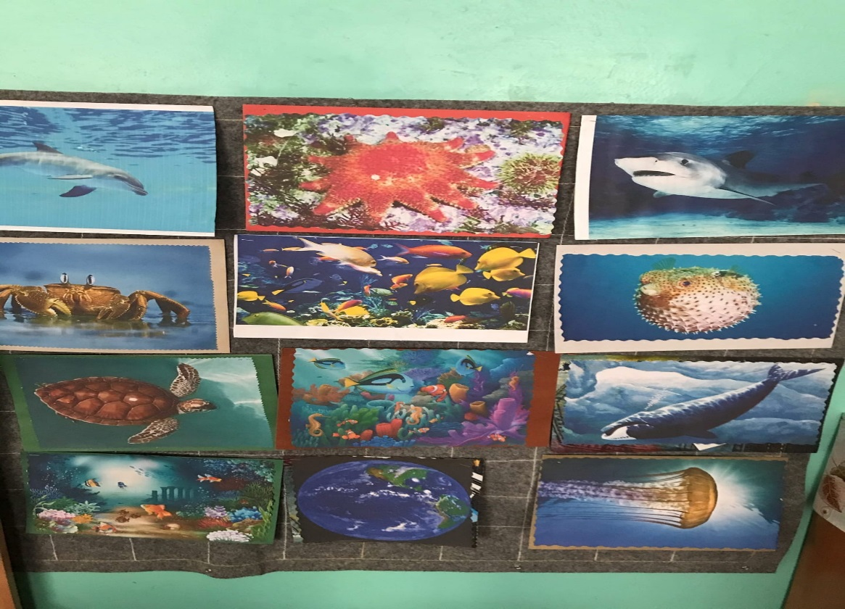
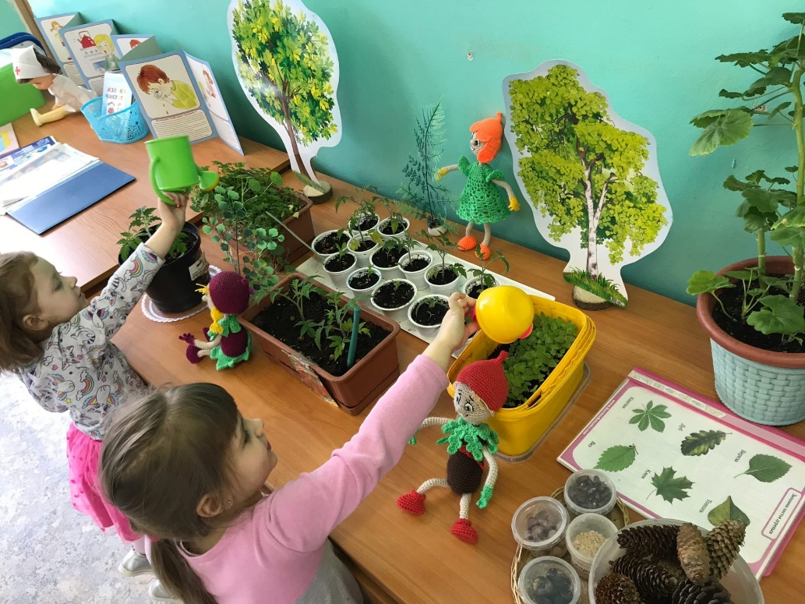

Slide 8
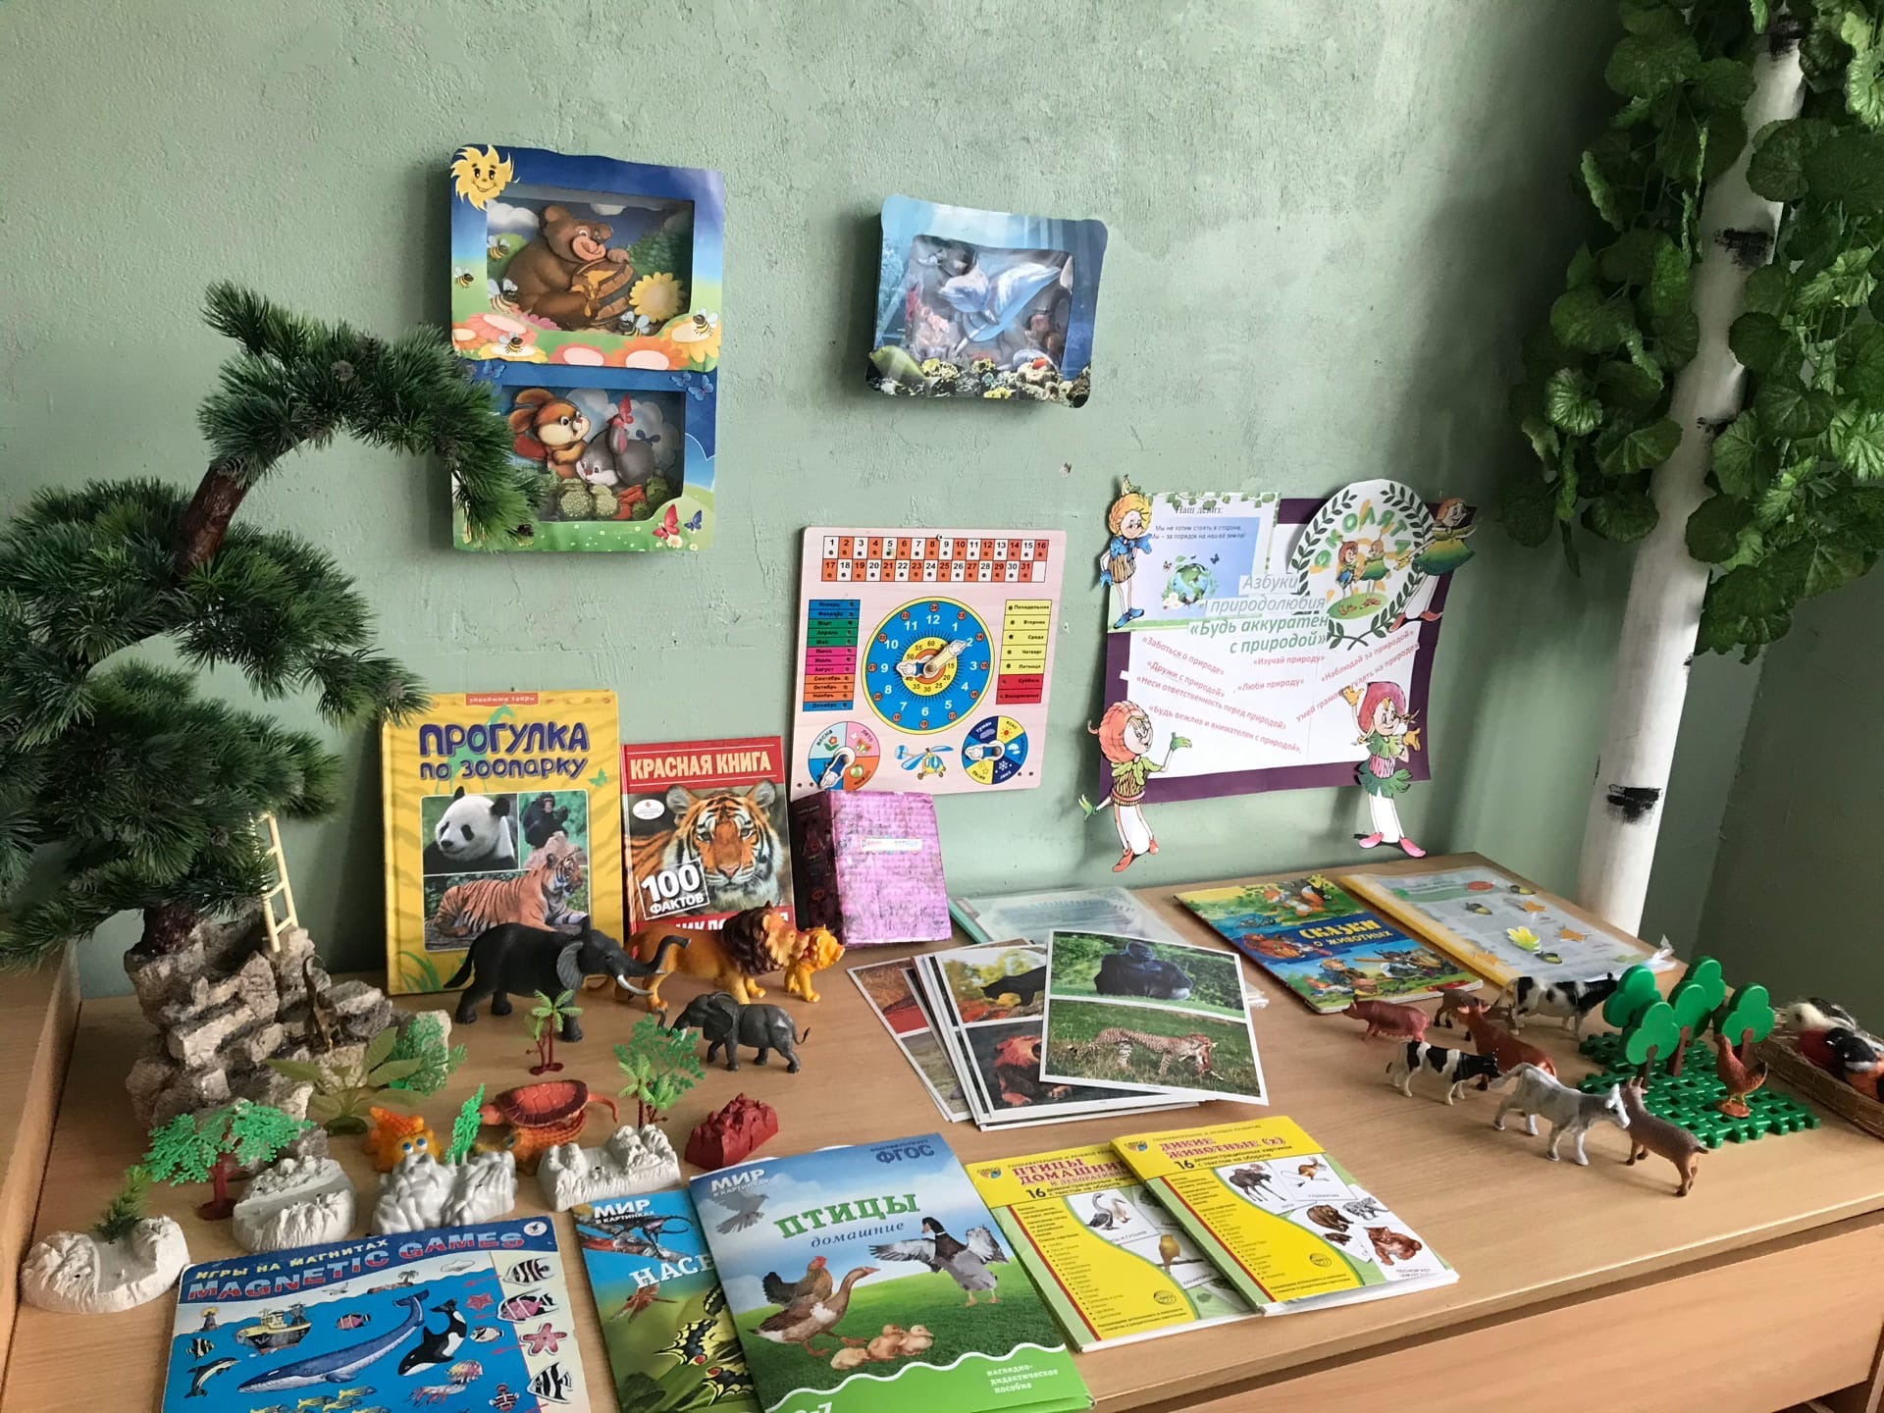

Slide 9
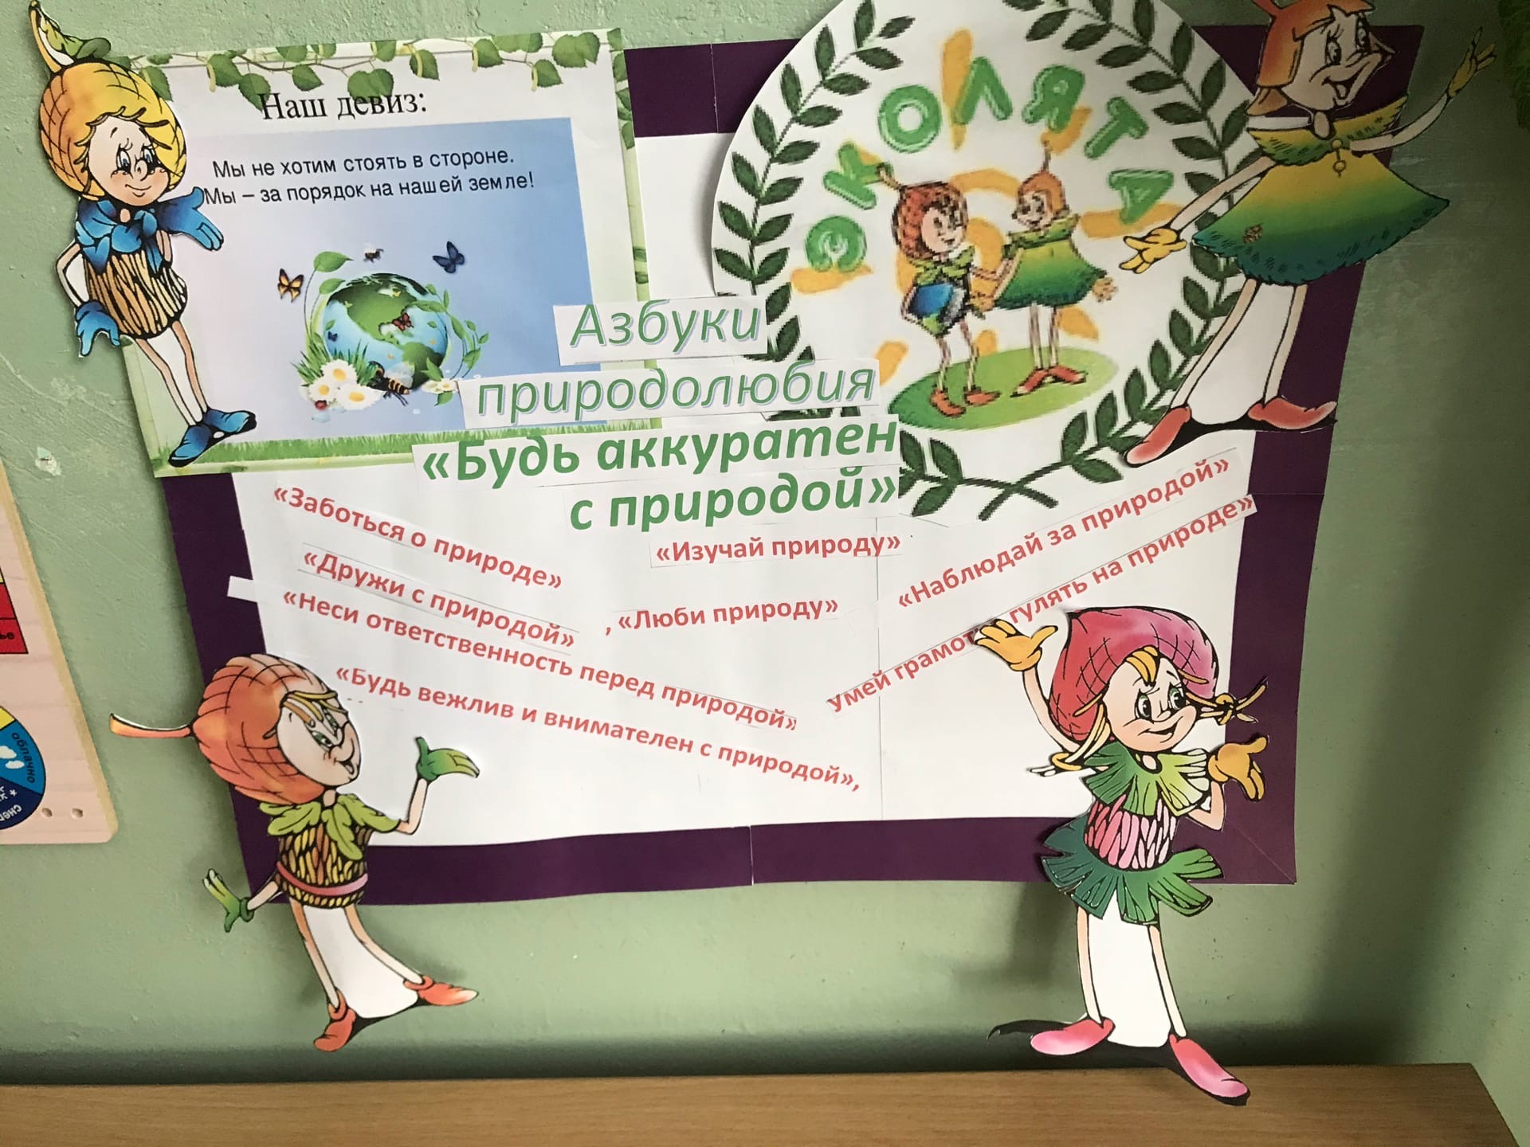

Slide 10
